Slide 1

GOSPODNIJSTVO 5

Slide 2
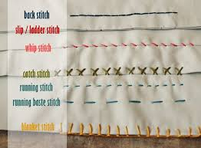
Poglej si spodnji posnetek
https://www.youtube.com/watch?v=1FknfumFPX8

Slide 3


